Slide 1



Liste
Realizat de Cigoreanu Mădălina și Colța Maria
Clasa a X-a ,,C”

Slide 2


Pentru organizarea structurată a informaţiei unui document HTML se pot folosi listele. Deosebim:
liste neordonate;
liste ordonate;
liste de definiţii

Slide 3
Listele neordonate se utilizează pentru a indica o succesiune fără o subordonare ierarhică. • Pentru a specifica începutul şi sfîrştul unei astfel de liste, se utilizează etichetele <UL> şi </UL> (unordered list – „listă neordonată”). • Orice element al listei este precedat de eticheta <LI> (list item – „element al listei”). Fiecărei dintre etichetele <UL>, <LI> i se poate ataşa atributul type, care poate lua una dintre următoarele trei valori: Circle, Square, Disc. Acest atribut specifică marcajul care precede fiecare element al listei.

Slide 4

Listele ordonate (se mai numesc liste numerotate) se încadrează între etichetele <OL> şi </OL> (ordered list – „listă ordonată”). Ca şi în cazul listei neordonate, orice element al listei ordonate este precedat de eticheta <LI>. Atributul type al etichetei <OL> poate lua una din valorile: A, a, I, i, 1. Dacă atributul type nu este specificat, elementele listei vor fi numerotate cu cifre arabe

Slide 5
Listele de definiţii se utilizează, de regulă, pentru organizarea glosarelor. Termenii unui glosar sînt listaţi în ordine alfabetică, fiecare fiind urmat de definiţia lui. • Listele de definiţii se încadrează între etichetele <DL> şi </DL> (definition list – „listă de definiţii”). • Fiecare termen al listei este precedat de eticheta <DT> (definition term – „termen definit”), iar definiţia (descrierea) lui – de eticheta <DD> (definition description – „descrierea definiţiei”).

Slide 6
Listele pot fi imbricate.
În interiorul unei liste sînt permise utilizarea etichetelor <P> şi <BR> şi a elementelor de formatare a textului.
O listă ordonată poate fi întreruptă pentru un text. În acest caz se folosesc două seturi de etichete <OL>: una pentru prima parte a listei (pînă la textul inserat) şi alta pentru partea a doua (după text). În acest caz, etichetei <OL> din partea a doua a listei i se ataşează atributul start cu valoarea întreagă, care indică înce putul numerotării.

Slide 7
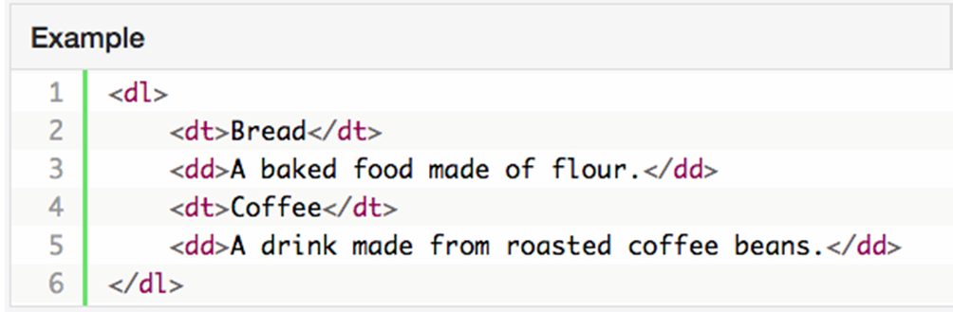
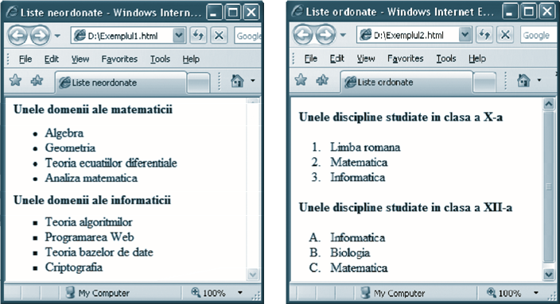
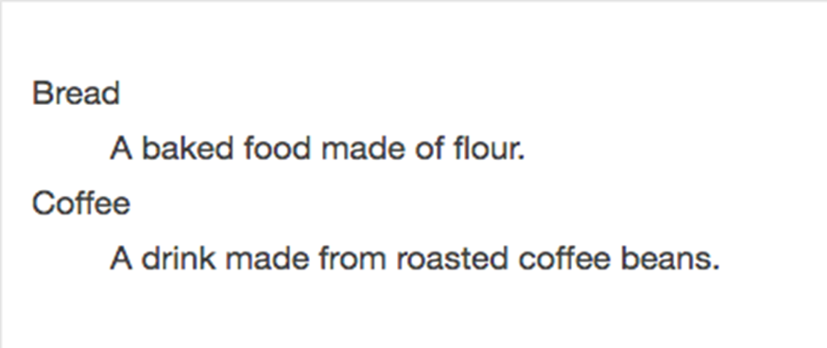
Exemplu
<HTML>
<Head> <Title> Liste neordonate</Title> </Head>
<Body>
<H4> Unele domenii ale matematicii</H4>
<UL>
<Li> Algebra
<Li> Geometria
<Li> Teoria ecuatiilor diferentiale
<LI> Analiza matematica
</UL>
<H4> Unele domenii ale informaticii</H4>
<UL TYPE=square>
<Li> Teoria algoritmilor
<LI> Programarea Web
<LI> Teoria bazelor de date
<LI> Criptografia
</UL>
</Body>
</HTML>

Slide 8
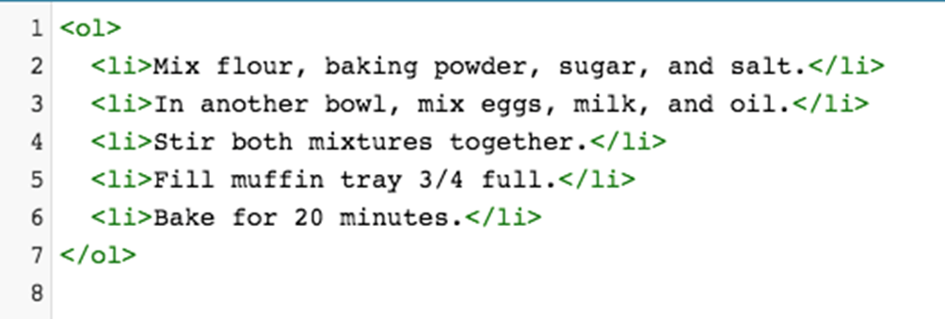
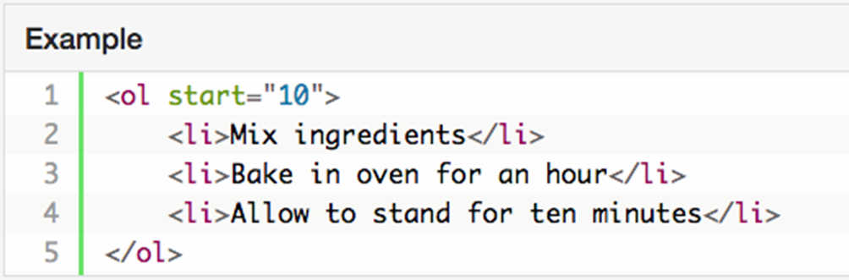
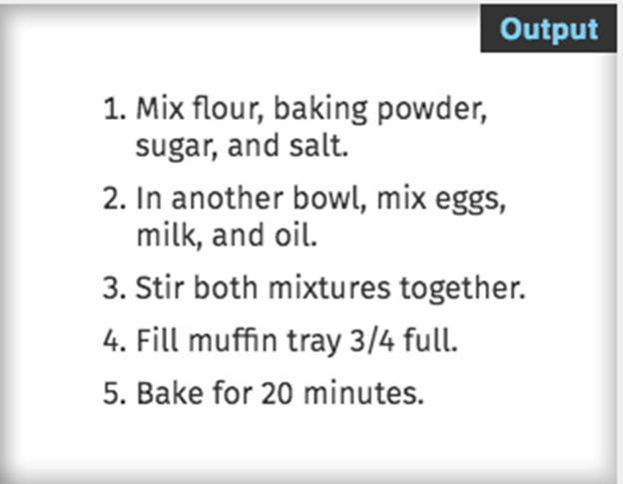
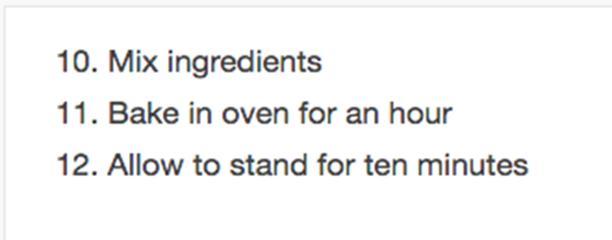
Exemplu

Slide 9
Mulțumim pentru atenție!

